Slide 1
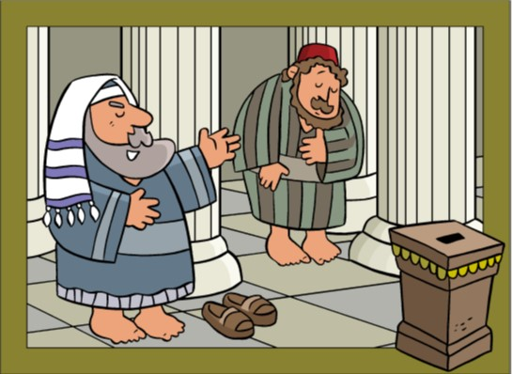
Ministerio Amigos de jesús y María
Ciclo C - XXX Domingo de Tiempo Ordinario
El Publicano Arrepentido; la Humildad
Lucas 18, 9-14
www.fcpeace.org

Slide 2
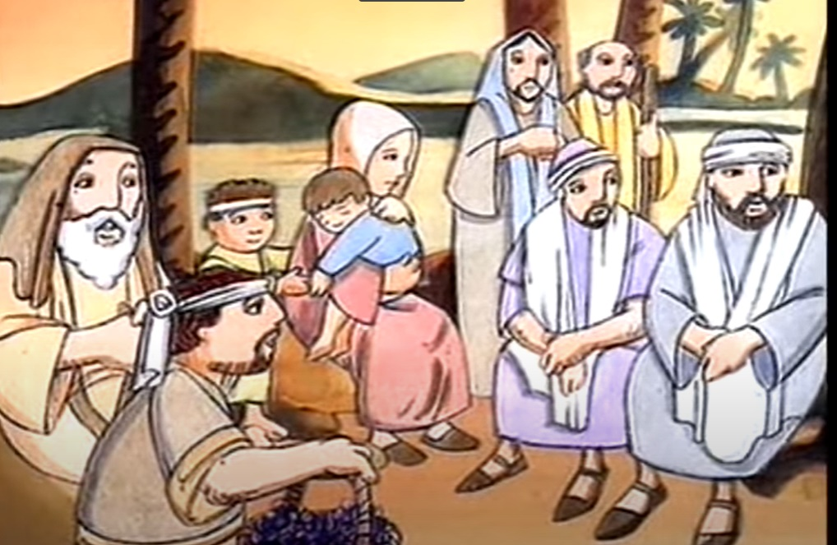
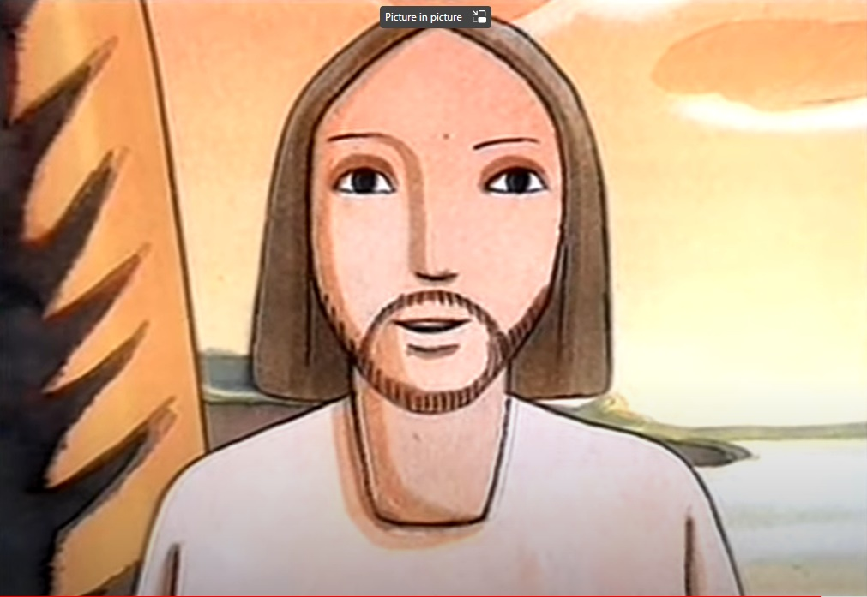
El Publicano Arrepentido; la Humildad
Lucas 18, 9-14
En aquel tiempo, Jesús dijo esta parábola sobre algunos que se tenían por justos y despreciaban a los demás:

Slide 3
El Publicano Arrepentido; la Humildad
Lucas 18, 9-14
"Dos hombres subieron al templo para orar: uno era fariseo y el otro, publicano. El fariseo, erguido, oraba así en su interior: 'Dios mío, te doy gracias porque no soy como los demás hombres: ladrones, injustos y adúlteros; tampoco soy como ese publicano. Ayuno dos veces por semana y pago el diezmo de todas mis ganancias'.

Slide 4
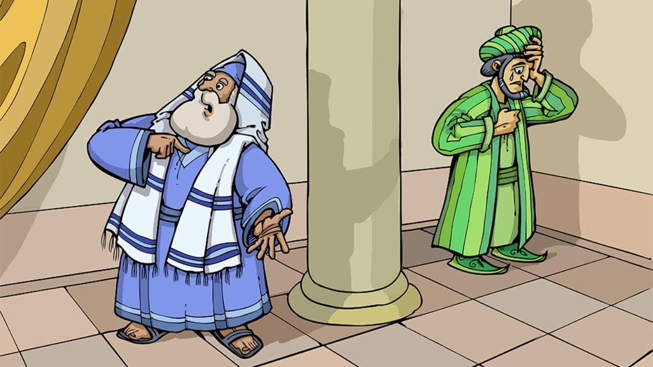
El Publicano Arrepentido; la Humildad
Lucas 18, 9-14
El publicano, en cambio, se quedó lejos y no se atrevía a levantar los ojos al cielo. Lo único que hacía era golpearse el pecho, diciendo: 'Dios mío, ten piedad de mí, que soy un pecador'. Pues bien, yo les aseguro que éste bajó a su casa justificado y aquél no; porque todo el que se enaltece será humillado y el que se humilla será enaltecido''.

Slide 5
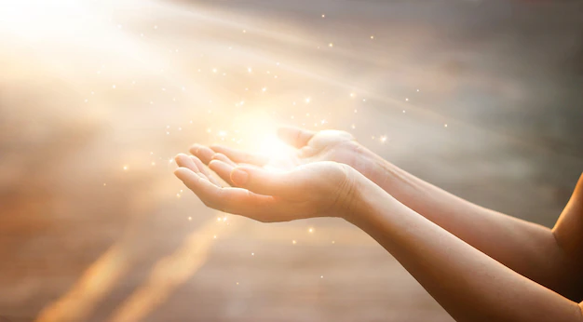
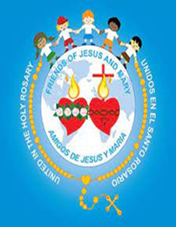
PALABRA DEL SEÑOR
GLORIA A TI SEÑOR JESUS

Slide 6
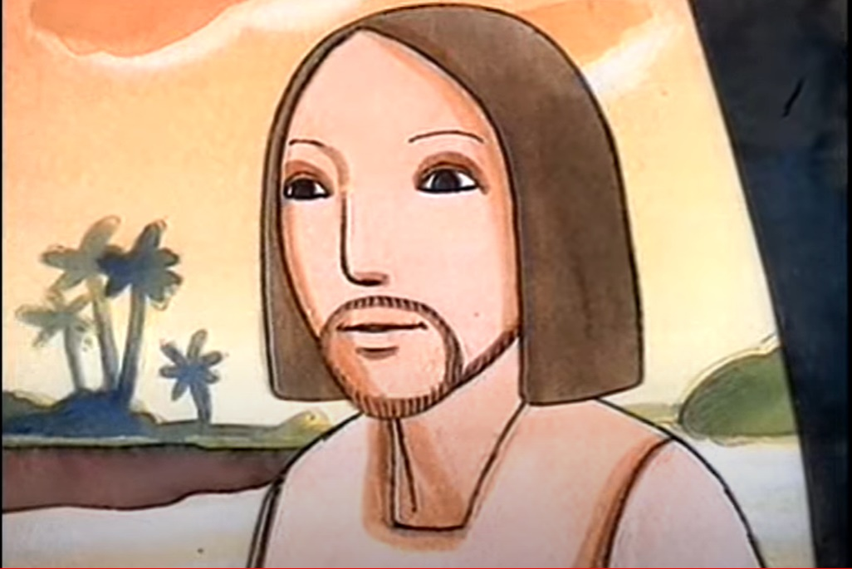
reflexión
¿Qué me quiere decir Jesús en esta escritura?

Slide 7
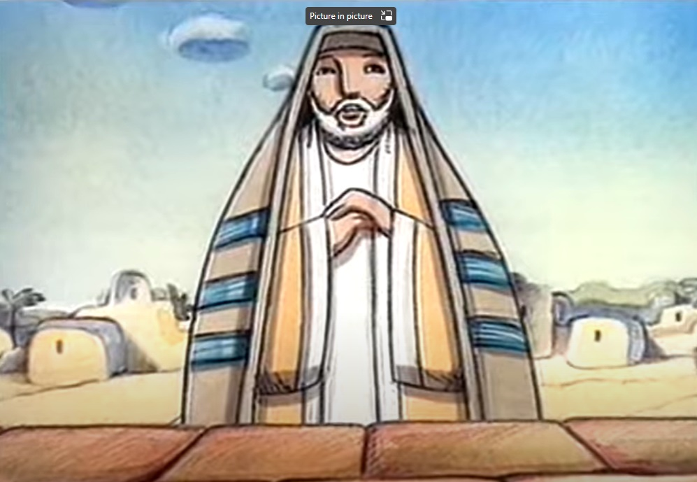
Jesús nos enseña con una parábola.
¿Quiénes eran los fariseos?
Eran un grupo de la religión judía dedicados a interpretar la ley de Moisés; se creían mejores que todos porque seguían la ley.
¿Qué es una Parábola?
Una parábola es un relato corto, con forma de historia sencilla, real o inventada pero no fantasiosa, mediante la cual Jesús establece una comparación: “igual que sucede en tal caso, así sucede en tal otro”

Slide 8
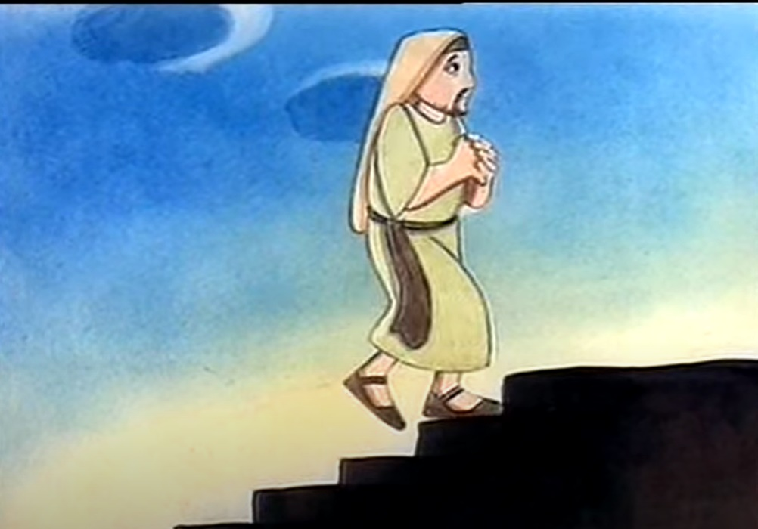
¿Quiénes eran los publicanos?
Eran recaudadores de impuestos romanos que cobraban más para quedarse con algún dinero; eran odiados por los judíos

Slide 9
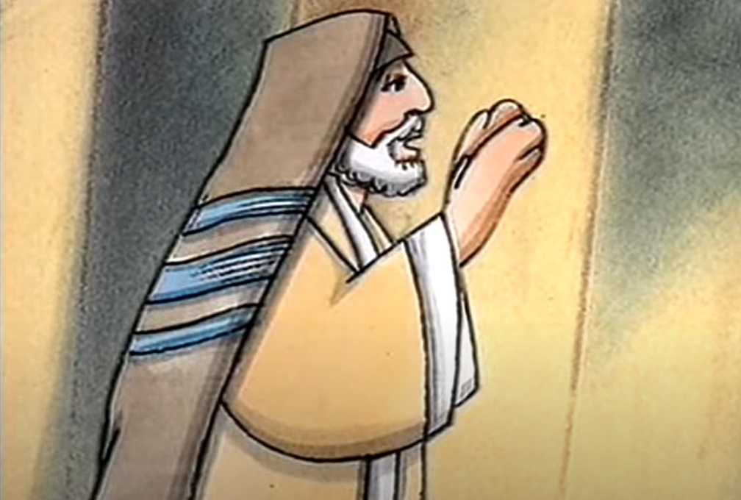
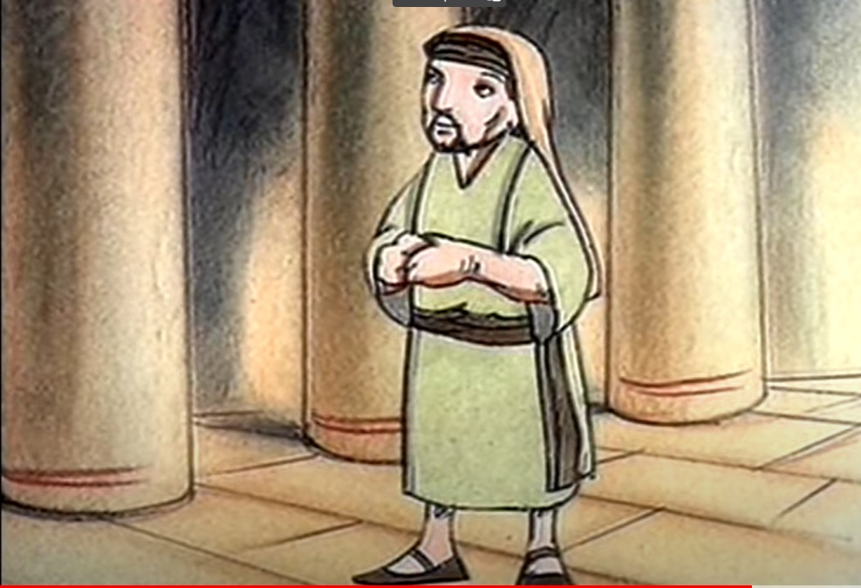
¿Cómo oraba el fariseo?
Daba gracias que era mejor que nadie.
¿Cómo oraba el Publicano?
Pedía perdón por sus pecados.

Slide 10
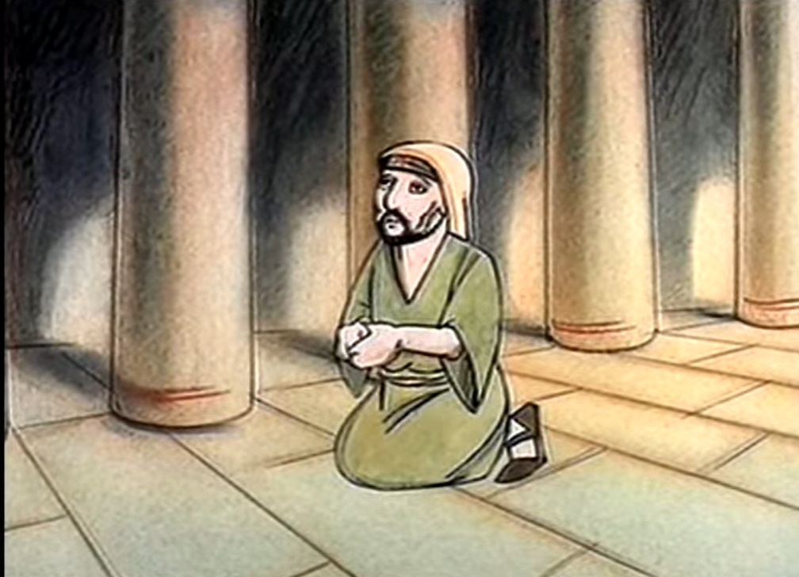
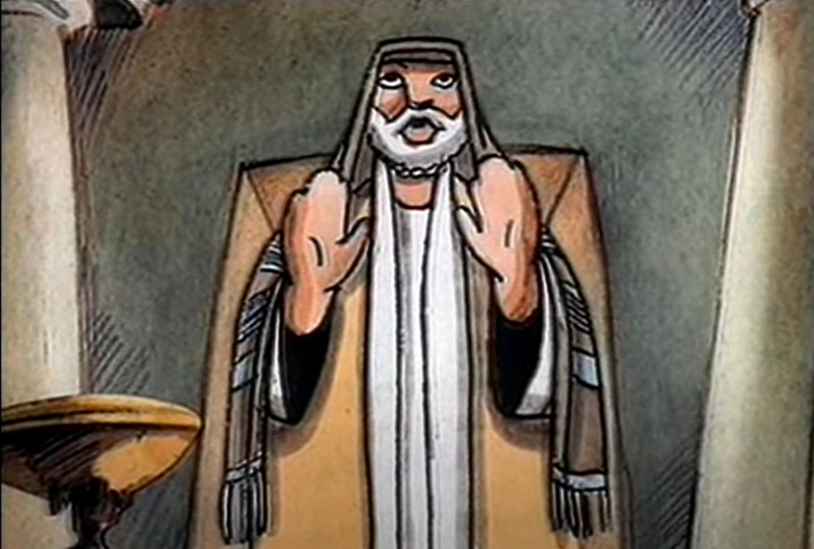
¿Cuál de los dos agradó a Dios y por qué?
El publicano porque era humilde; sabía que era pecador y necesitaba el perdón de Dios.

Slide 11
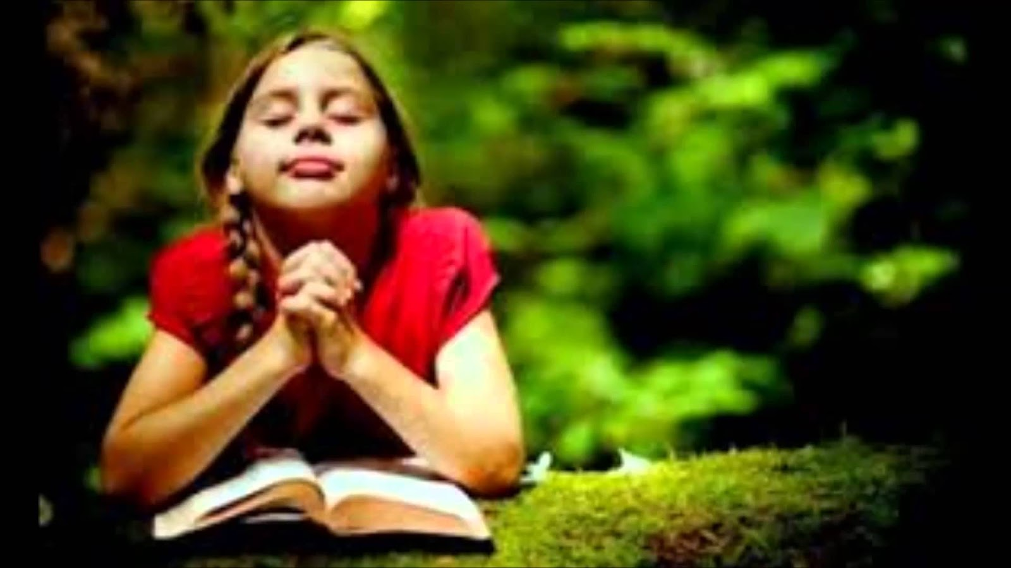
Cuando oramos ¿Nos dirigimos a Dios pidiendo perdón y sabiendo que necesitamos de ÉL?
¿Qué dices?
Dios es Amor y siempre nos ama perfectamente. Pero nosotros no siempre amamos a Dios como debemos y no siempre amamos a nuestro prójimo como debemos.

Slide 12
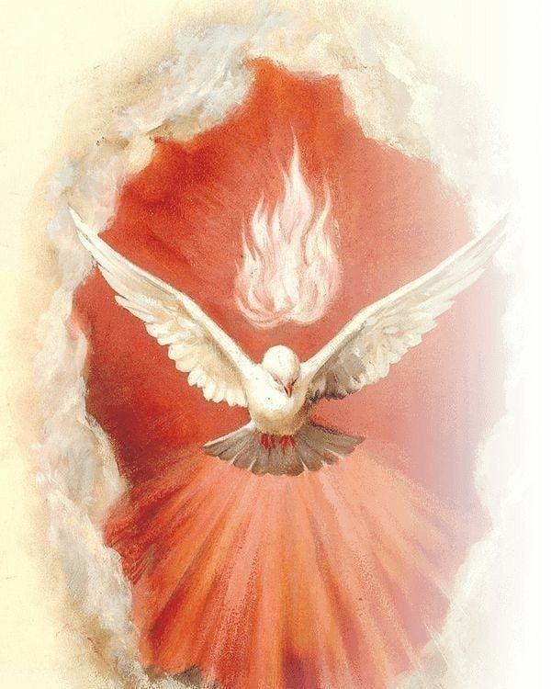
Pidamos al Espíritu Santo que nos ayude a ver cómo podemos amar mejor. Pidamos perdón por nuestras faltas de amor. Así Dios nos reconocerá como su amigo.

Slide 13
actividad
¿Qué hemos aprendido?

Slide 14
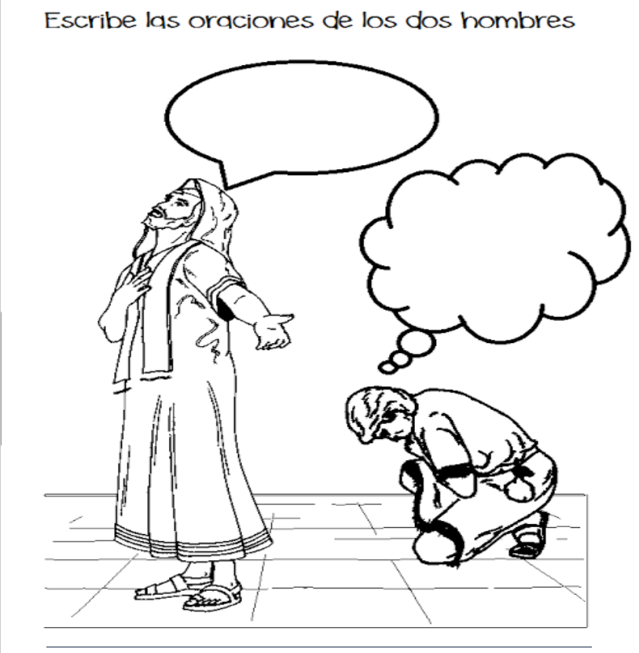
'Dios mío, te doy gracias porque no soy como los demás hombres.
Dios mío, ten piedad de mí, que soy un pecador.

Slide 15
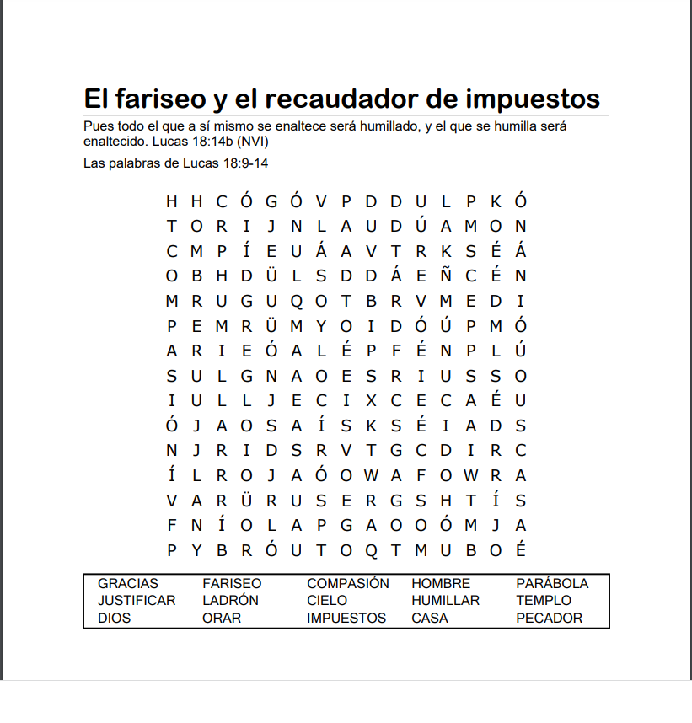
Sopa de Letras

Slide 16
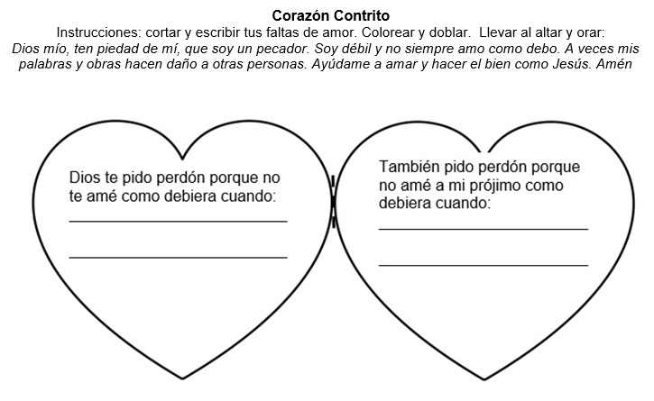

Slide 17
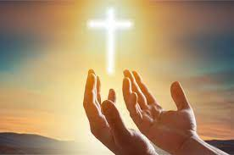
Oración
Dios mío, ten piedad de mí, que soy un pecador. Soy débil y no siempre amo como debo. A veces mis palabras y obras hacen daño a otras personas. Ayúdame a amar y hacer el bien, como Jesús. Amén

Slide 18
Amar como Jesús amó

